Slide 1
ESPERIENZA COMPIUTA IN PALESTRA
Nicolò, Antonio, Emanuele, Danilo, Giacomo, Thomas, Aaron

Slide 2
DIARIO DI BORDO
Ruoli
Camminatore: Nicolò
Cronometristi: Thomas, Danilo, Giacomo
Cameraman: Aaron
Storyboard: Antonio
Segna tempi: Emanuele
Definizione dei gruppi:
8/01/24
Definizione dei ruoli:
13/01/24
Svolgimento dell’esperienza:
15/01/24

Slide 3
Scopo:
Osservazione e ottenimento di dati riguardo al moto rettilineo uniforme.
Procedimento:
Si segna a terra un percorso di 28 metri diviso in tratti da 4 ( il primo tratto serve per acquisire velocità, dal secondo all'ultimo sono utili al fine delle osservazioni)
Il camminatore compie tre andature, la prima veloce, una seconda veloce e un'ultima alternata.
A seguito l’analisi delle tre andature con supporto grafico

Slide 4
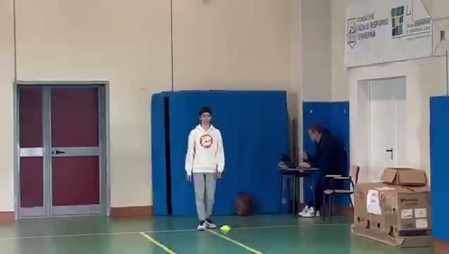
Prima misurazione:
andatura lenta e costante
Tempi | Giacomo | Thomas | Danilo
Tratto 1 | 4.64 | 4.48 | 4.78
Tratto 2 | 4.89 | 4.94 | 4.71
Tratto 3 | 4.63 | 4.68 | 4.99
Tratto 4 | 4.30 | 4.46 | 4.44
Tratto 5 | 4.53 | 4.66 | 4.71
Tratto 6 | 4.42 | 4.36 | 4.30

Slide 5
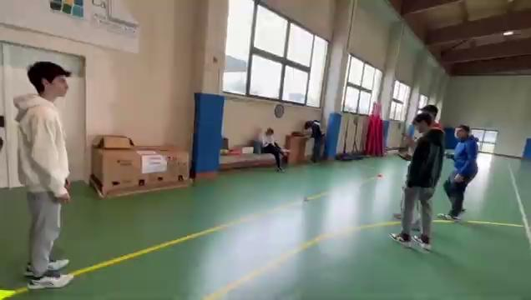
Seconda misurazione:
andatura veloce e costante
Tempi | Giacomo | Thomas | Danilo
Tratto 1 | 2.48 | 2.51 | 2.51
Tratto 2 | 2.79 | 2.85 | 2.70
Tratto 3 | 2.72 | 2.65 | 2.76
Tratto 4 | 2.64 | 2.58 | 2.56
Tratto 5 | 2.45 | 2.52 | 2.50
Tratto 6 | 2.79 | 2.63 | 2.71

Slide 6
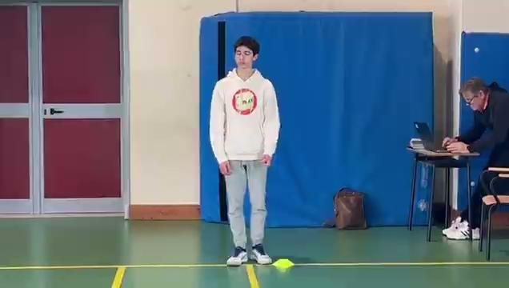
Terza misurazione:
andatura alternata tra veloce e lenta
Tempi | Giacomo | Thomas | Danilo
Tratto 1 | 2.41 | 2.43 | 2.43
Tratto 2 | 3.76 | 3.64 | 3.61
Tratto 3 | 2.48 | 2.50 | 2.43
Tratto 4 | 3.03 | 3.74 | 3.79
Tratto 5 | 3.10 | 2.62 | 2.63
Tratto 6 | 4.07 | 3.81 | 4.01

Slide 7
Tabella con riportate le medie dei dati, considerando gli errori
 | Lento | Veloce | Alternato
tratti | tempo medio (s) | tempo medio (s) | tempo medio (s)
tratto 1 | 4,63 ± 0.15 | 2,50 ± 0,02 | 2,43 ± 0,01
tratto 2 | 4,85 ± 0,12 | 2,78 ± 0,08 | 3,68 ± 0,08
tratto 3 | 4,75 ± 0,16 | 2,71 ± 0,06 | 2,47 ± 0,04
tratto 4 | 4,40 ± 0,08 | 2,55 ± 0,04 | 3,52 ± 0,38
tratto 5 | 4,63 ± 0,09 | 2,49 ± 0,04 | 2,78 ± 0,24
tratto 6 | 4,36 ± 0,06 | 2,71 ± 0,08 | 3,96 ± 0,10

Slide 8
Tabella di confronto delle somme dei dati
percorso (m) | tempo medio (s) | tempo medio (s) | tempo medio (s)
 | Lento | Veloce | Vario
4,00 | 4,63 | 2,50 | 2,43
8,00 | 9,48 | 5,28 | 6,11
12,00 | 14,23 | 7,99 | 8,58
16,00 | 18,23 | 10,54 | 12,10
20,00 | 23,46 | 13,03 | 14,88
24,00 | 27,62 | 15,74 | 18,84

Slide 9
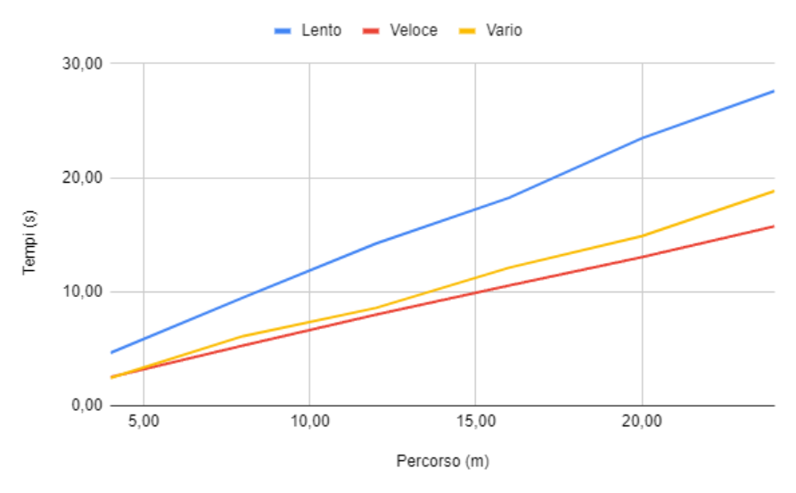
Tabella spazio-tempo

